Slide 1
S
Shiro Twin
Aprendizaje de Máquina · Corte 2 · Taller 3
EL HALLAZGO DE ESTE TALLER
El árbol confirma los dos tipos de día.
Pero no sirve para asignarlos.
Clustering jerárquico con tres enlaces para auditar la variable «tipo de día» del MDP de Shiro: ¿es una propiedad de la casa o un artefacto de K-Means?
Jose Leonardo Diazgranados · Sofía Londoño · Andrés Felipe Céspedes Rondón · Alex Duran
Appliances Energy Prediction · UCI #374
random_state = 42 · 28 sep 2026
Universidad Sergio Arboleda · Semestre 26-2 · Docente: Hernán Darío Cruz Bueno
Shiro Twin · C2 Taller 3 · Clustering jerárquico
01
Notes:
Este taller audita la variable «tipo de día» que el Taller de K-Means le dio al estado del MDP de Shiro. K-Means siempre devuelve k grupos, existan o no; el clustering jerárquico no parte de centroides, construye el árbol completo de fusiones y, según el enlace (ward, complete, average), aplica una definición distinta de qué es un grupo. El grupo es Jose Leonardo Diazgranados, Sofía Londoño, Andrés Felipe Céspedes Rondón y Alex Duran; el cuaderno se ejecutó de principio a fin y toda cifra sale de ahí.

Slide 2
ENCUADRE · QUÉ AUDITA ESTE TALLER
K-Means siempre devuelve k grupos, existan o no
El taller de K-Means le dio al estado del MDP la variable «tipo de día» (normal / carga alta). Antes de que el agente dependa de ella, el jerárquico la audita con tres definiciones distintas de «grupo».
¿Es real?
¿Quién lo asigna?
¿Qué días no encajan?
Si Ward, complete y average llegan al mismo reparto, no es un artefacto.
En producción llega un día nuevo cada 24 horas. ¿Qué técnica lo clasifica?
Días que ningún tipo describe: el gemelo no debe aprenderlos como rutina.
§3 · §5
§6 · COMPARACIÓN CON K-MEANS
§5.2 · ANTESALA DE DBSCAN
La misma unidad que K-Means. 136 días × 24 medias horarias de consumo. El enunciado pide comparar con K-Means, y la comparación solo es directa —día por día— sobre la misma matriz.
Shiro Twin · C2 Taller 3 · Clustering jerárquico
02
Notes:
Tres preguntas organizan la charla: si el tipo de día es una propiedad real de la casa o un artefacto de K-Means (se resuelve viendo si tres enlaces llegan al mismo reparto); qué técnica asigna el tipo en producción cuando llega un día nuevo cada 24 horas; y si hay días que no pertenecen a ningún tipo, que serían la antesala del taller de DBSCAN. Se usa la misma matriz que K-Means —136 días × 24 medias horarias— porque la comparación solo es directa, día por día, sobre los mismos datos.

Slide 3
PUNTO 3 · PREPARACIÓN DEL DATASET
Selección, limpieza y un escalado que aquí sí importa
SELECCIÓN
Solo la curva de consumo de 24 h. El calendario (V = 0,000) y el clima (|d| < 0,5) no distinguen los tipos; se reservan para caracterizar después, sin circularidad.
136 × 24
días completos × medias horarias (Wh)
LIMPIEZA
0 valores faltantes. Se descartan 2 días incompletos (11-ene, 27-may). Los días extremos se conservan: son parte del objeto de estudio.
50 → 12.477
ESCALADO
Principal: Wh sin estandarizar (misma unidad en las 24 columnas). Contraste: StandardScaler, que en el jerárquico cambia casi todo.
varianza del consumo a las 4 h
frente a las 11 h: 248 veces
Estandarizar multiplica por ~16 el peso de la madrugada. K-Means lo resistía (ARI 1,000). Ward pasa de 114 / 22 a 105 / 31; complete queda en 134 / 2, aislando dos noches raras (12-ene: 168 Wh a la 1 a. m.; 26-ene: 197 Wh a medianoche).
Shiro Twin · C2 Taller 3 · Clustering jerárquico
03
Notes:
Se agrupa solo con la curva de consumo de 24 horas: el taller de K-Means ya midió que ni el calendario (V de Cramér = 0,000) ni el clima (ningún |d| > 0,5) distinguen los tipos, así que incluirlos no añadiría señal y crearía circularidad — se reservan para caracterizar los grupos después. El archivo no tiene valores faltantes; se descartan los dos días incompletos (11-ene con 42 lecturas, 27-may con 109). El escalado sí importa aquí: las 24 columnas van de 50 a 12.477 Wh de varianza (248 veces), y a diferencia de K-Means, en el jerárquico estandarizar cambia casi todo el resultado.

Slide 4
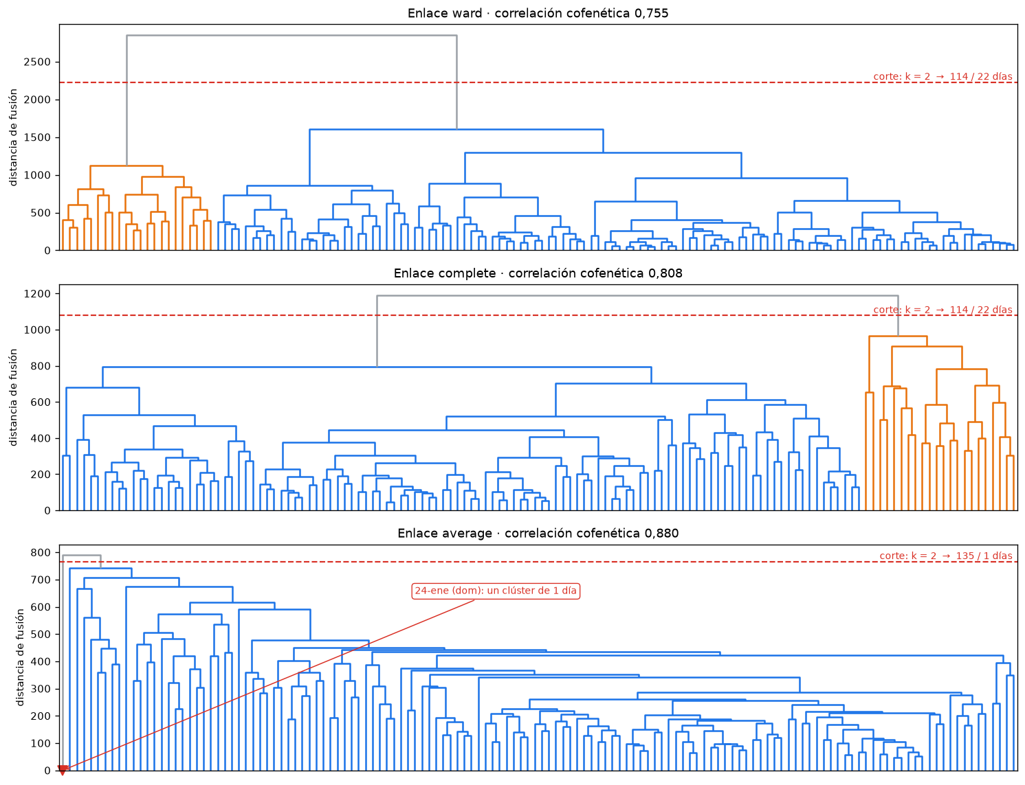
APLICACIÓN · DENDROGRAM() CON LÍNEA DE CORTE
Tres enlaces, tres definiciones de «grupo»
ENLACE
CORTE
REPARTO
SALTO
Ward
2.228
114 / 22
×1,78
Complete
1.079
114 / 22
×1,23
Average
766
135 / 1
×1,06
Ward tiene el salto más claro. Complete llega al mismo tamaño con un salto menor. Average es una cadena: su última fusión solo añade el 24 de enero.
La paradoja cofenética. Average es el árbol que mejor conserva las distancias (0,880 frente a 0,808 y 0,755) y el que da la partición inútil. Conservar distancias no es encontrar grupos.
Shiro Twin · C2 Taller 3 · Clustering jerárquico
04
Notes:
Ward minimiza lo mismo que K-Means, por eso es la auditoría menos independiente; complete y average no comparten ese supuesto. La correlación cofenética mide qué tan fielmente reproduce cada árbol las distancias originales: Ward 0,755, complete 0,808, average 0,880. En el dendrograma de Ward la última fusión está 1,78 veces por encima de la anterior —el salto más claro—, y el corte en 2.228 deja 114 días normales y 22 de carga alta. Average es una cadena: los días se suman uno a uno y la última fusión solo añade el 24 de enero.

Slide 5
EVALUACIÓN · SILHOUETTE SCORE PARA K = 2…10
La tabla de silueta y la selección de k
K
WARD
COMPLETE
AVERAGE
CLÚSTER MÁS CHICO
k = 2
2
0,400
0,414
0,423
22 / 22 / 1
3
0,200
0,401
0,371
22 / 2 / 1
Ward y complete: 114 / 22, el mismo k
que eligió K-Means
4
0,141
0,381
0,373
22 / 2 / 1
5
0,146
0,113
0,339
8 / 2 / 1
Regla de Shiro: ningún clúster con menos del 5 % de los días (7). Un tipo de día que casi no ocurre no lo aprende el agente ni lo estima el simulador. Average deja un clúster de 1 día en todo el rango (columna roja): no tiene ninguna partición válida.
6
0,150
0,116
0,329
6 / 2 / 1
7
0,092
0,156
0,348
6 / 2 / 1
8
0,101
0,155
0,322
6 / 2 / 1
9
0,110
0,156
0,324
6 / 2 / 1
10
0,110
0,150
0,319
1 / 2 / 1
Shiro Twin · C2 Taller 3 · Clustering jerárquico
05
Notes:
Para cada enlace se corta el árbol con fcluster(Z, k, criterion='maxclust') para k de 2 a 10, y se agrega una columna que el enunciado no pide y que resulta decisiva: el tamaño del clúster más pequeño. La regla de Shiro es que ningún tipo de día puede tener menos del 5 % de los días (7): un estado que casi no ocurre no lo puede aprender el agente ni estimarlo el simulador. Con esa regla, Ward y complete convergen en k = 2 con el mismo reparto que K-Means, 114 / 22.

Slide 6
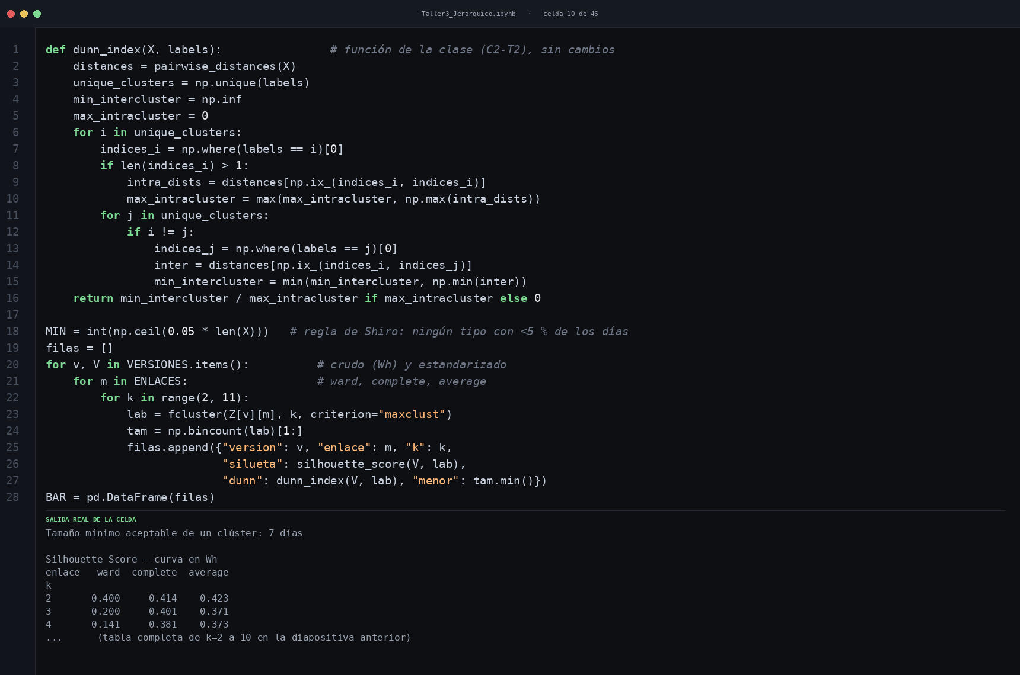
PUNTO 3 · CÓMO SE CALCULÓ CADA MÉTRICA
dunn_index() es la misma función del Taller de K-Means — sin cambios
Una sola celda produce las tres columnas de la tabla anterior. barrido() aplica fcluster(), silhouette_score() y esta misma dunn_index() a VERSIONES (crudo en Wh y estandarizado) × ENLACES (ward, complete, average) × k = 2…10. La columna «menor» —el tamaño del clúster más chico— no la pide el enunciado; es la que decide.
Shiro Twin · C2 Taller 3 · Clustering jerárquico
06
Notes:
Esta es la misma función dunn_index vista en clase y ya usada en el taller de K-Means, sin una sola línea modificada — el propio comentario del código lo dice. barrido() la reutiliza junto con fcluster() y silhouette_score() para las 54 combinaciones de versión (cruda/estandarizada) × enlace × k. La columna que no pide el enunciado —el tamaño del clúster más chico— es la que termina decidiendo el k, no la silueta ni Dunn.

Slide 7
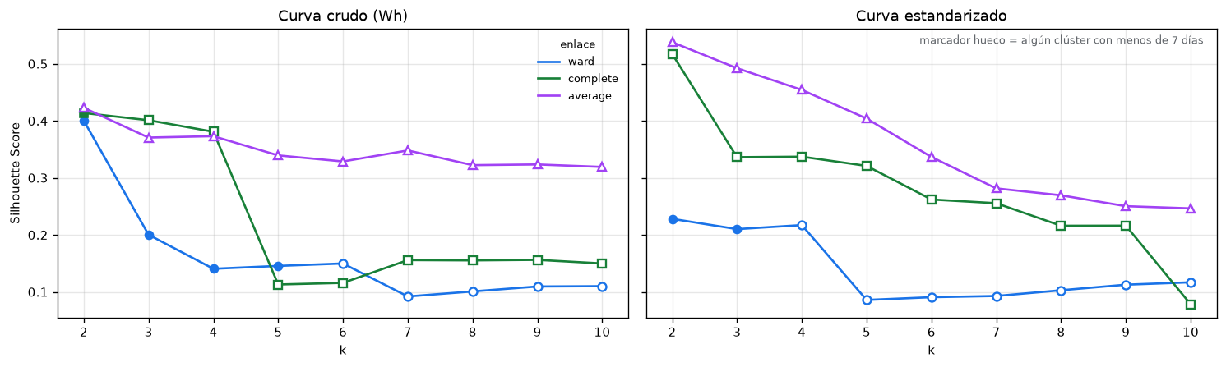
LA TRAMPA DE LA MÉTRICA
La mejor silueta de la tabla es la peor partición
0,423
0,475
0,517
silueta máxima: average
separando 1 día contra 135
Dunn máximo: la misma
partición de 1 día
complete estandarizado:
134 / 2, otra vez aislamiento
Shiro Twin · C2 Taller 3 · Clustering jerárquico
07
Notes:
La trampa de la métrica: la silueta más alta de toda la tabla (0,423, de average) y el Dunn más alto (0,475) corresponden a la peor partición posible — separar un solo día, el 24 de enero, de los otros 135. Las métricas miden qué tan separados están los grupos, pero Shiro pregunta otra cosa: si la partición sirve como variable de estado. Por eso se exige el tamaño mínimo de clúster, no solo la métrica óptima; con esa regla, Ward y complete eligen k = 2 (114 / 22) y average no produce ninguna partición utilizable.

Slide 8
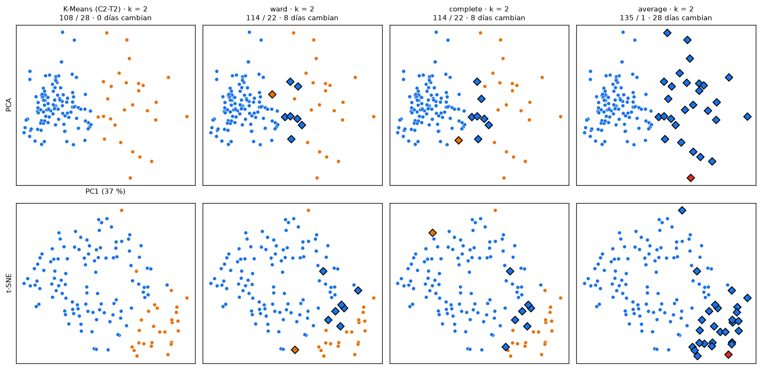
VISUALIZACIÓN 2D · PCA Y T-SNE
Ward y complete dibujan la frontera de K-Means
50,1 %
de la varianza en PC1 + PC2
(las mismas proyecciones del C2-T2)
8 días
cambian de grupo con Ward
y complete: todos en la costura
Rombos: días con tipo distinto al de K-Means. Punto rojo: el día que average aísla. t-SNE no muestra estructura que PCA no muestre: la diferencia entre tipos es de intensidad.
Días normales densos a la izquierda; días de carga alta dispersos hacia la derecha, a lo largo de PC1 («cuánto se consume de día»).
Shiro Twin · C2 Taller 3 · Clustering jerárquico
08
Notes:
Se reutilizan las proyecciones PCA y t-SNE del taller de K-Means, con la misma semilla y perplexity 15, así que cada día cae en el mismo lugar y la comparación es punto a punto. PCA retiene 50,1 % de la varianza. Ward y complete dibujan la misma frontera que K-Means a lo largo de PC1 («cuánto se consume de día»): los 8 días que cambian de grupo están todos en la zona de contacto, ninguno en el interior de una nube. t-SNE confirma la lectura sin revelar estructura nueva: la diferencia entre tipos es de intensidad, una dirección lineal que PCA ya capturaba.

Slide 9
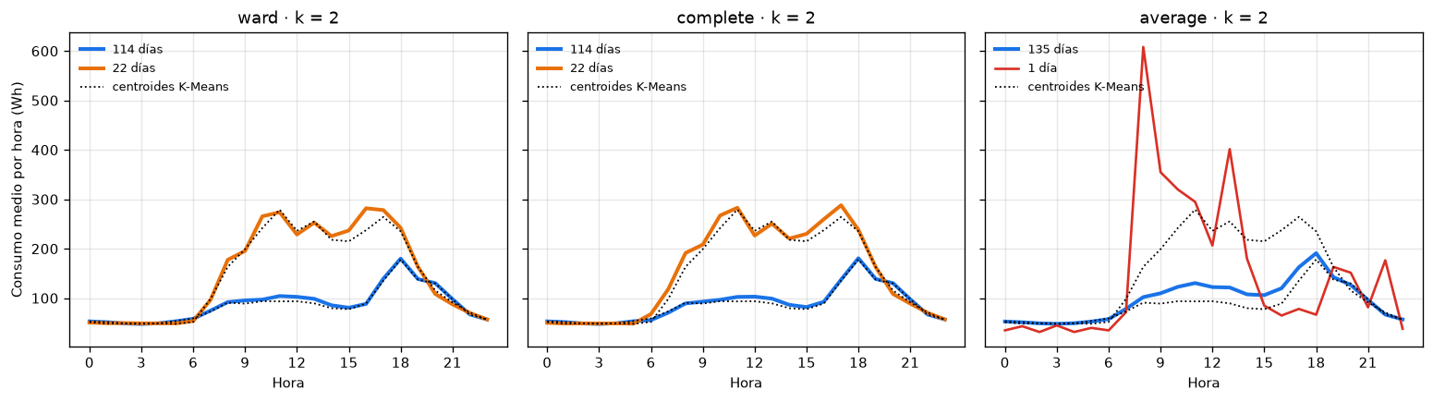
ANÁLISIS · QUÉ TIENEN EN COMÚN
Un bloque diurno de actividad en casa, no un día de la semana
2,5×
+24 %
27 vs 28 %
consumo del día de carga alta
entre las 8 y las 18 h (242 vs 99 Wh)
iluminación; también más humedad
en cocina y lavandería
días de fin de semana en cada
grupo: el calendario no explica
Shiro Twin · C2 Taller 3 · Clustering jerárquico
09
Notes:
Se caracteriza con variables que NO entraron al clustering, para evitar circularidad. El día de carga alta comparte con el de K-Means un bloque diurno fuerte —2,5 veces el consumo entre las 8 y las 18 h—, más iluminación (+24 %) y más humedad en cocina y lavandería: rastros de actividad en casa. Lo que no comparten es el calendario: 27,3 % de fin de semana en carga alta frente a 28,1 % en normal — prácticamente igual.

Slide 10
PUNTO 5.1 · TABLA COMPLETA
Las ocho variables, Ward frente a K-Means, lado a lado
VARIABLE (MEDIA)
WARD NORMAL (114)
WARD CARGA ALTA (22)
K-MEANS (108 / 28)
Consumo diario (kWh)
12,6
21,6
12,2 / 20,9
Wh medio 8–18 h
98,5
241,8
93,3 / 231,1
Hora pico media
15,2 h
13,2 h
15,3 h / 13,1 h
lights (Wh/día)
522
645
502 / 697
RH_1 cocina (%)
39,9
41,7
39,9 / 41,3
RH_3 lavandería (%)
39,0
40,3
38,9 / 40,3
T_out (°C)
7,2
8,2
7,4 / 7,3
% fin de semana
28,1
27,3
27,8 / 28,6
Ward y K-Means casi describen la misma casa. El día de carga alta comparte, en las dos técnicas, un bloque diurno 2,5 veces más fuerte (8–18 h), +24 % de iluminación y algo más de humedad en cocina y lavandería. Lo único que no comparten es el calendario: 27–28 % de fin de semana en ambos grupos, casi idéntico.
Shiro Twin · C2 Taller 3 · Clustering jerárquico
10
Notes:
Esta tabla muestra las ocho variables completas de caracterización, no solo los tres números resumidos de la diapositiva anterior. Vale la pena señalar que Ward y K-Means casi describen la misma casa en cada una de las ocho filas — la mayor coincidencia está en el bloque de actividad diurna (8–18 h) y la menor en el fin de semana, que es justo la variable que NO se usó para agrupar.

Slide 11
ANÁLISIS · EJEMPLOS REPRESENTATIVOS
El medoide de cada tipo, y los días que no encajan
CLÚSTER
PAPEL
DÍA
KWH
PICO
Medoide, no centroide. El centroide es un promedio que nunca ocurrió; el medoide es el día real con menor distancia media a su grupo.
Normal
medoide
mié 27-abr
10,8
163 Wh · 18 h
Normal
2.º típico
dom 27-mar
10,5
157 Wh · 18 h
Normal
3.º típico
mié 30-mar
12,6
197 Wh · 20 h
Carga alta
medoide
mié 03-feb
19,1
320 Wh · 16 h
Los aislados son raros por cuándo consumen, no por cuánto. 608 Wh a las 8 de la mañana (la hora más alta del periodo), una carga desde las 6 h, tres picos separados. El 4-abr consume más (27,2 kWh) y no queda aislado. Son los días que el taller de DBSCAN busca.
Carga alta
2.º típico
sáb 16-abr
19,3
442 Wh · 16 h
Carga alta
3.º típico
lun 29-feb
22,6
368 Wh · 12 h
Carga alta
aislado
dom 24-ene
21,6
608 Wh · 8 h
Carga alta
aislado
mié 16-mar
22,8
563 Wh · 18 h
Normal
aislado
vie 15-abr
18,9
372 Wh · 6 h
Shiro Twin · C2 Taller 3 · Clustering jerárquico
11
Notes:
El ejemplo representativo es el medoide: el día real con menor distancia media al resto de su grupo. A diferencia del centroide, que es un promedio que nunca ocurrió, el medoide es un día que la casa vivió de verdad. Los tres días que quedan aislados por average o complete son raros por cuándo consumen, no por cuánto: ninguno es el de mayor consumo del periodo. El 24-ene tiene 608 Wh a las 8 a. m., la hora más alta de todo el periodo; el 16-mar tiene tres picos separados; el 15-abr carga fuerte desde las 6 h y ni Ward ni complete se ponen de acuerdo sobre su tipo. Son los días que el gemelo no debe aprender como rutina — el trabajo del taller de DBSCAN.

Slide 12
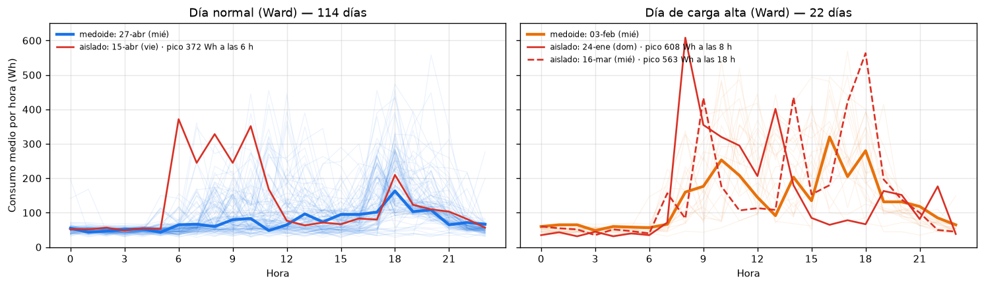
PUNTO 5.2 · FIGURA QUE FALTABA EN EL AVANCE
El medoide de cada tipo, y los tres días que no encajan en ninguno
Figura 5. El día que la casa realmente vivió, no un promedio. Trazo grueso: el medoide de cada tipo — el día real con menor distancia media a su grupo, distinto del centroide de K-Means, que nunca ocurrió. En rojo, los tres días que average o complete aíslan: 24-ene, 16-mar y 15-abr, raros por cuándo consumen y no por cuánto.
Shiro Twin · C2 Taller 3 · Clustering jerárquico
12
Notes:
Esta figura estaba calculada en el cuaderno —J6_representativos.png— pero no había quedado en el avance entregado; se restaura aquí. Muestra el medoide de cada tipo (el día real, no un promedio) y marca en rojo los tres días que algún enlace aísla. Es el complemento visual directo de la tabla de la diapositiva anterior: ahí se leen los números, aquí se ve la forma real de esas curvas.

Slide 13
METODOLOGÍA · LO QUE K-MEANS NO DA
La jerarquía anidada: a k = 3 el árbol redescubre la «mañana activa»
k = 2 → k = 3 · ARI 0,796
k = 3 → k = 4 · ARI 0,543
El grupo intermedio es la «mañana activa» del Taller 2
Ahí se acaba la estructura real
Ward parte los 114 días normales en 86 bajos (11,6 kWh) y un grupo intermedio de 28 días (15,4 kWh, 46,4 % de fin de semana) que contiene los 7 días de frontera. Con k = 3, Ward y K-Means coinciden con un ARI de 0,796: el mismo subtipo que K-Means había encontrado por su cuenta en el taller anterior.
Con k = 4 el acuerdo con K-Means cae a 0,543 y los cortes ya no tienen señal: la casa no tiene más niveles que auditar. El MDP se queda con k = 2 como variable de estado; la capa de explicación puede usar el tercer nivel («día normal con mañana activa») sin tocar el estado del agente.
Lo que el árbol da y K-Means no puede dar: una jerarquía. K-Means siempre devuelve k grupos planos, del mismo tamaño conceptual. El árbol muestra que «carga alta» y «mañana activa» están anidados dentro de la misma familia de días activos — útil para explicarle una decisión a un humano, aunque el agente de Shiro siga viendo solo dos estados.
Shiro Twin · C2 Taller 3 · Clustering jerárquico
13
Notes:
Esta sección del documento (5.3, 'lo que K-Means no da') no estaba representada en el avance y es de las conclusiones más interesantes del taller: con k=3 el árbol de Ward redescubre, de forma completamente independiente, el mismo subtipo de 'mañana activa' que K-Means había encontrado en el taller anterior (ARI 0,796). Es evidencia cruzada entre dos técnicas y dos talleres distintos. Con k=4 la estructura se agota (ARI 0,543): ahí termina lo que la casa realmente tiene que auditar.

Slide 14
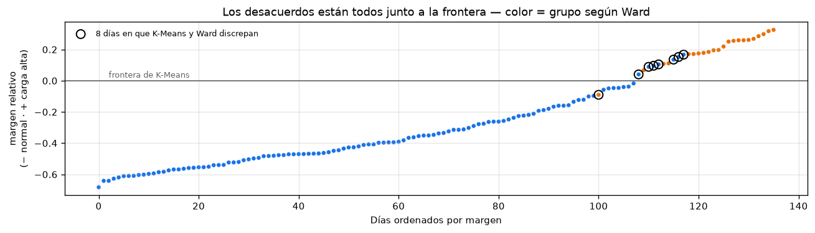
COMPARACIÓN CON K-MEANS
¿Cambió la forma? Casi no. ¿Se mantuvieron? El 94 %
128 de 136
20 %
+3,8 %
días conservan su grupo entre
K-Means y Ward (ARI 0,736)
los 8 que cambian están todos en el
20 % de días más cercanos a la frontera
inercia de Ward sobre K-Means:
fusiones codiciosas que no se deshacen
Shiro Twin · C2 Taller 3 · Clustering jerárquico
14
Notes:
Casi no cambió la forma: las dos técnicas ven un núcleo compacto de días normales y una periferia más dispersa de días de carga alta. Aunque ambos minimizan la inercia intra-clúster, K-Means llega a un valor 3,8 % más bajo, porque reasigna cualquier día en cada iteración mientras que Ward es codicioso: toma 134 fusiones y nunca deshace una. El acuerdo es alto: 128 de 136 días (94 %) conservan su grupo entre K-Means y Ward, y complete coincide con Ward en 132 días.

Slide 15
PUNTO 6.1 · DISPERSIÓN INTERNA, NO SOLO EL CENTRO
El radio y el diámetro de cada grupo, K-Means frente a Ward
TÉCNICA · CLÚSTER
DÍAS
RADIO MEDIO (Wh)
DIÁMETRO (Wh)
K-Means · normal
108
235,0
813,4
K-Means · carga alta
28
405,7
966,7
Ward · normal
114
249,4
866,6
Ward · carga alta
22
411,3
966,7
Casi no cambió la forma. El radio medio del grupo de carga alta crece de 235 a 406 Wh en K-Means y de 249 a 411 Wh en Ward: 1,7 veces más disperso en las dos técnicas. El diámetro del grupo de carga alta es idéntico entre técnicas (966,7 Wh) — Ward mueve 7 días de frontera hacia el lado normal, y eso ensancha un poco ese grupo, pero no cambia cuánto varían entre sí los días de carga alta.
Shiro Twin · C2 Taller 3 · Clustering jerárquico
15
Notes:
Esta tabla responde con números a la pregunta '¿cambió la forma de los clústeres?' de la diapositiva siguiente en la comparación con K-Means. El diámetro del grupo de carga alta es exactamente igual entre técnicas (966,7 Wh) — el hallazgo es que Ward ensancha un poco el grupo (mueve 7 días de frontera) pero no cambia cuánto varían entre sí los días de carga alta.

Slide 16
PUNTO 6.2 · LOS OCHO DÍAS QUE CAMBIAN DE LADO
De carga alta a normal (7) y de normal a carga alta (1): las fechas exactas
FECHA
ETIQUETA K-MEANS
ETIQUETA WARD
17-ene
carga alta
normal
31-ene
carga alta
normal
09-feb
carga alta
normal
12-feb
carga alta
normal
25-feb
carga alta
normal
19-mar
carga alta
normal
28-mar
carga alta
normal
09-abr
normal
carga alta
Margen medio: 0,110 en los que cambian, 0,358 en el resto. Los ocho están en el 20 % de días más cercanos a la frontera y son de carga alta moderada (15–21 kWh) — ni tan bajos como un día normal ni tan altos como el resto de carga alta. El tipo de día es robusto en su núcleo y difuso en su borde; el margen entra al MDP como la confianza de esa estimación.
Shiro Twin · C2 Taller 3 · Clustering jerárquico
16
Notes:
Esta es la lista real de los ocho días en disputa entre K-Means y Ward, que la diapositiva de comparación solo resume como '128 de 136'. Vale la pena mencionar que son días de carga alta moderada (15–21 kWh), ni tan bajos como para ser claramente normales ni tan altos como el resto de carga alta — literalmente los días más cercanos a la frontera que separa los dos tipos.

Slide 17
CONTROL TEMPORAL
Determinista no es lo mismo que estable
TÉCNICA
ARI 110 VS 136 DÍAS
REPARTO CON 110
CARGA ALTA EN MAYO
K-Means
1,000
85 / 25
11,5 %
Ward
0,359
70 / 40
19,2 %
Complete
0,401
72 / 38
19,2 %
Qué pasó. Ajustado solo con enero–abril, el árbol de Ward cambia su primera división: el grupo intermedio (la «mañana activa» del C2-T2, 21 de sus 25 días) se pasa al lado de carga alta. K-Means da exactamente el mismo reparto.
Por qué decide. Shiro recibe un día nuevo cada 24 horas. «Día de carga alta» no puede cambiar de significado cada vez que se agrega un mes. El jerárquico es determinista; K-Means con una sola inicialización reproduce su reparto solo el 40 % de las veces (se usa n_init = 10).
→ K-Means asigna el tipo de día en producción; el árbol sirve para auditar, no para asignar.
Shiro Twin · C2 Taller 3 · Clustering jerárquico
17
Notes:
El control temporal es la prueba más dura: ajustado solo con los 110 días hasta abril, K-Means da exactamente el mismo reparto (ARI 1,000). El árbol de Ward no: corta en 70/40, cuando con los 136 días completos reparte esos mismos días en 91/19 —al quitar mayo, el grupo intermedio cambia de lado y la primera división del árbol se invierte. Determinista no es lo mismo que estable: el jerárquico es determinista por construcción, pero no es estable al agregar datos nuevos. Y Shiro recibe un día nuevo cada 24 horas: la definición de «carga alta» no puede cambiar cada vez que se agrega un mes.

Slide 18
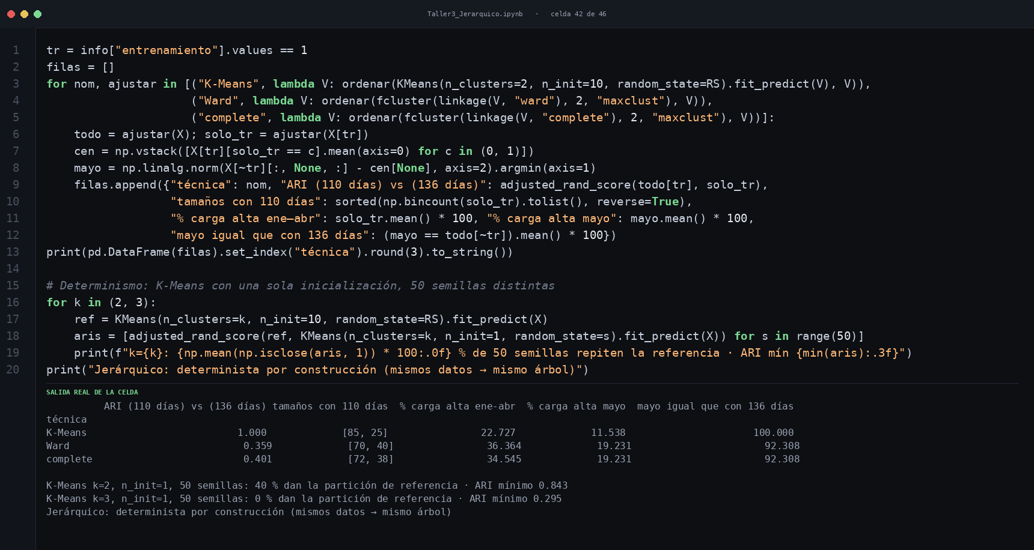
§6.3 · CÓMO SE HIZO LA PRUEBA
El código del control temporal y de la prueba de determinismo
Dos preguntas, una celda. Ajusta cada técnica solo con los 110 días de enero–abril y compara el reparto contra los 136 días completos (ARI); después mide determinismo con n_init=1 en 50 semillas distintas.
Shiro Twin · C2 Taller 3 · Clustering jerárquico
18
Notes:
Esta celda resuelve dos preguntas en un solo bloque: estabilidad temporal (reentrenar solo con enero–abril y comparar contra el reparto completo) y determinismo (K-Means con una sola inicialización en 50 semillas distintas). El resultado más citable es el 40 % / 0 %: con una sola inicialización, K-Means reproduce su propio reparto de referencia en el 40 % de las semillas para k=2, y en ninguna para k=3 — por eso el flujo de producción siempre usa n_init=10. El árbol jerárquico no tiene ese problema, es determinista por construcción, pero como muestra la tabla de la diapositiva anterior, determinista no es lo mismo que estable.

Slide 19
REFLEXIÓN FINAL · K-MEANS VS. JERÁRQUICO
K-Means para producción; jerárquico para auditoría
CRITERIO
K-MEANS
JERÁRQUICO
GANA
Asignar un día nuevo
predict
no tiene predict
K-Means
Estable al añadir un mes
ARI 1,000
ARI 0,359
K-Means
Estimar el tipo a medio día
directo
centroides derivados
K-Means
Coste
lineal
O(n²): 1,6 GB en lecturas
K-Means
Determinismo
necesita n_init
total
Jerárquico
Estructura anidada
no
normal / intermedio / alta
Jerárquico
Detectar días atípicos
los absorbe
average / complete los aíslan
Jerárquico
Para nuestro caso: K-Means asigna el tipo de día en línea. El jerárquico confirmó que los dos tipos son reales (dos criterios de fusión, 94 % de acuerdo), mostró el nivel intermedio y señaló los días que no encajan: se vuelve a correr en cada reentrenamiento mensual del gemelo como auditoría.
Shiro Twin · C2 Taller 3 · Clustering jerárquico
19
Notes:
La tabla de cierre compara K-Means y jerárquico en los ocho criterios que le importan a Shiro: asignar un día nuevo (K-Means tiene predict, el árbol no), estabilidad al agregar un mes (ARI 1,000 frente a 0,359), estimar el tipo a medio día, costo computacional (lineal frente a O(n²), 1,6 GB para las 19.735 lecturas), determinismo (el jerárquico gana aquí: no necesita n_init), estructura anidada (el jerárquico gana: normal/intermedio/carga alta) y detección de días atípicos (el jerárquico gana: average y complete los aíslan, K-Means los absorbe). K-Means gana la mayoría porque son los criterios de producción; el jerárquico aporta lo que K-Means no puede dar.

Slide 20
CIERRE · QUÉ CAMBIA EN SHIRO
Lo que el MDP recibe de este taller
01
La variable «tipo de día» queda auditada.
02
Su frontera es difusa, y está medida.
Ward y complete: k = 2, 114 / 22, 94 % de acuerdo con K-Means.
El margen al centroide entra al estado como confianza.
03
K-Means asigna en producción.
04
El jerárquico, como auditoría mensual.
Estable al agregar un mes; con predict y estimación a medio día.
Si su acuerdo con K-Means cae, la definición está cambiando.
05
k nunca se elige solo por la métrica.
06
Hay días atípicos
Nueva convención: tamaño mínimo de clúster del 5 %.
Raros por cuándo consumen: 24-ene, 16-mar, 15-abr → el taller de DBSCAN.
Shiro Twin · C2 Taller 3 · Clustering jerárquico
20
Notes:
Siete conclusiones para el diseño de Shiro: la variable «tipo de día» queda auditada, con el 94 % de acuerdo entre técnicas; su frontera es difusa y ahora está medida, y el margen entra al MDP como confianza; K-Means sigue siendo quien asigna en producción; el jerárquico entra como auditoría mensual en cada reentrenamiento; k nunca se elige solo por la métrica, se exige un tamaño mínimo del 5 %; hay días atípicos —24-ene, 16-mar, 15-abr— que el taller de DBSCAN debe encontrar con un método hecho para eso; y para curvas en una misma unidad no se estandariza, porque el jerárquico vuelve degenerados a los enlaces que no promedian.

